Slide 1

CHỦ ĐỀ 6: LÀM TRÒN SỐ
TIẾT 2: LUYỆN TẬP.

Slide 2
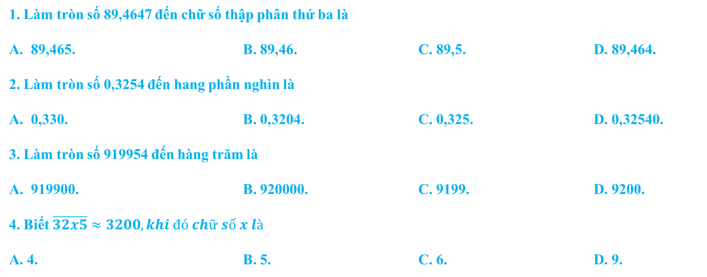
KHỞI ĐỘNG
Chọn câu trả lời đúng:
1. Làm tròn số 89,4647 đến chữ số thập phân thứ ba là
89,465. B. 89,46. C. 89,5. D. 89,464.
2. Làm tròn số 0,3254 đến hang phần nghìn là
0,330. B. 0,3204. C. 0,325. D. 0,32540.
3. Làm tròn số 919954 đến hàng trăm là
919900. B. 920000. C. 9199. D. 9200.
4. Biết $\overline{32x5}$ $≈3200, khi đó chữ số x là$
A. 4. B. 5. C. 6. D. 9.

Slide 3
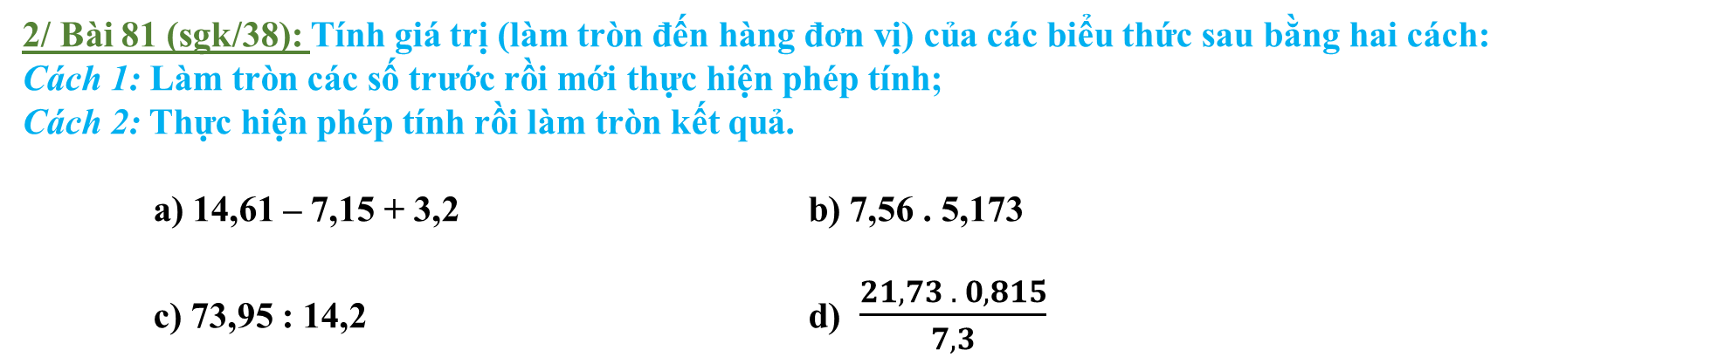
CHỦ ĐỀ 6 – TIẾT 2 – LUYỆN TẬP
1/ Bài 1: Viết các hỗn số sau đây dưới dạng số thập phân gần đúng (làm tròn đến chữ số thập phân thứ hai).
$\left. a\right)$ -2$\frac{1}{3}$ $\left.b\right)$ 6$\frac{2}{7}$ $\left.a\right)$ - 4$\frac{3}{11}$
2/ Bài 81 (sgk/38): Tính giá trị (làm tròn đến hàng đơn vị) của các biểu thức sau bằng hai cách:
Cách 1: Làm tròn các số trước rồi mới thực hiện phép tính;
Cách 2: Thực hiện phép tính rồi làm tròn kết quả.
a) 14,61 – 7,15 + 3,2 b) 7,56 . 5,173
c) 73,95 : 14,2 d)$\frac{21,73 . 0,815}{7,3}$

Slide 4
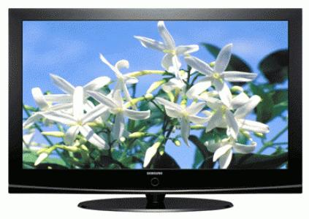

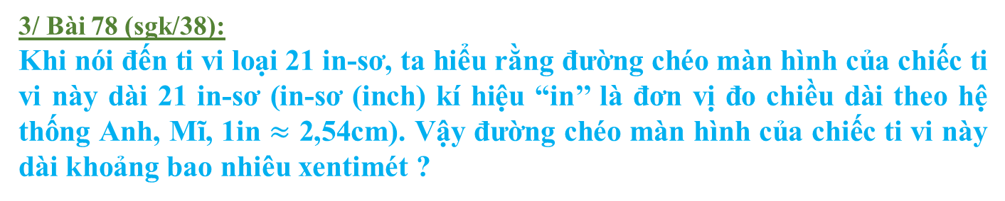
CHỦ ĐỀ 6 – TIẾT 2 – LUYỆN TẬP
Đường chéo màn hình chiếc tivi này dài khoảng bao nhiêu xentimét nhỉ?
3/ Bài 78 (sgk/38):
Khi nói đến ti vi loại 21 in-sơ, ta hiểu rằng đường chéo màn hình của chiếc ti vi này dài 21 in-sơ (in-sơ (inch) kí hiệu “in’’ là đơn vị đo chiều dài theo hệ thống Anh, Mĩ, 1in $≈$ 2,54cm). Vậy đường chéo màn hình của chiếc ti vi này dài khoảng bao nhiêu xentimét ?

Slide 5
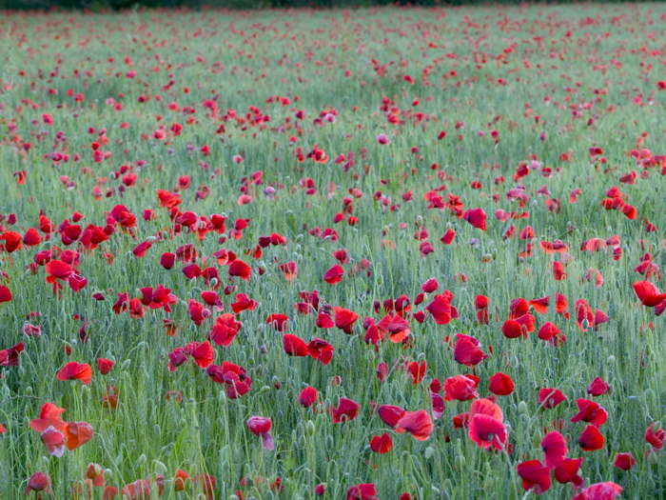
CHỦ ĐỀ 6 – TIẾT 2 – LUYỆN TẬP
4/ Bài 79 (sgk/38):
Tính chu vi và diện tích của một mảnh vườn hình chữ nhật có chiều dài là 10,234m và chiều rộng là 4,7m
(làm tròn đến hàng đơn vị)
4,7 m
10,234 m

Slide 6
HƯỚNG DẪN VỀ NHÀ
- Nắm vững các quy ước làm tròn số.
- Bài tập: 80(sgk / tr 38)
- Chuẩn bị: Bài 11: Số vô tỉ. Khái niệm về căn bậc hai.

Slide 7
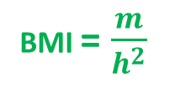
Có thể em chưa biết
Để đánh giá thể trạng (gầy, bình thường, béo) của một người, người ta dung chỉ số BMI. Chỉ số BMI được tính như sau:
BMI = $\frac{m}{h^{2}}$
m là khối lượng cơ thể người tính theo kilôgam,
h là chiều cao tính theo mét
( Chỉ số này được làm tròn đến chữ số thập phân thứ nhất)
Gầy :
Bình thường:
Béo phì độ I (nhẹ):
Béo phì độ II ( trung bình):
Béo phì độ III (nặng): BMI > 40

